Slide 1
מספר פרויקט: 211103
PlanEvent
שם הסדנה: פתרונות תוכנה מתקדמים
מגישים: רועי פסברג ואוראל משה
מנחה הסדנה: ד"ר אילן קירש

Slide 2
תכנון אירועים הינו עולם מורכב הכולל עבודה מול מגוון ספקי שירות ואורחים. תכנון אירוע עלול להכביד ולהקשות על המארגנים בשל הצורך לבצע רשימת מטלות ארוכה, כולל תיאום ספקים, הזמנת אורחים, קבלת אישורי הגעה, שיבוץ אורחים לשולחנות, ועוד.
אז איך באנו להקל לכם על החיים?

Slide 3
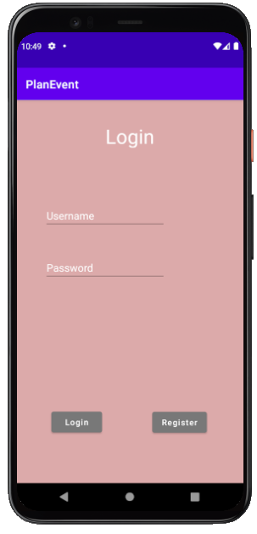
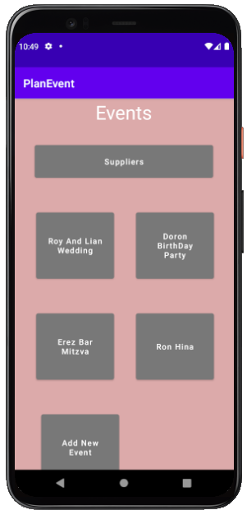
אז איך מתחילים??
הירשמו בקלות במסך ההתחברות לאפליקציה
צרו את האירועים שלכם
ועכשיו נטעם מחלק מהפיצ'רים שלנו

Slide 4
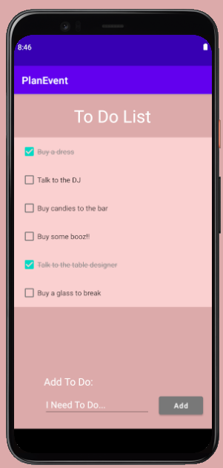
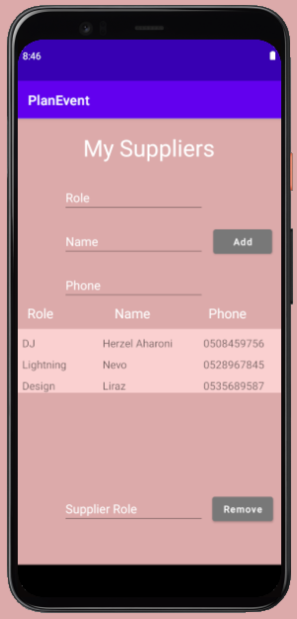
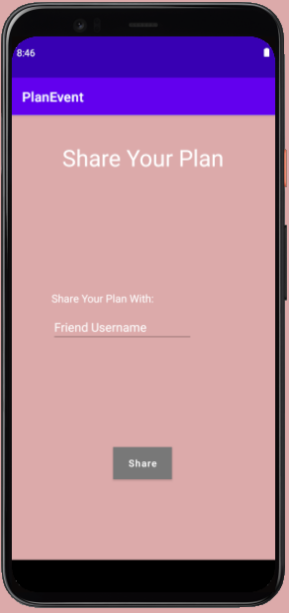
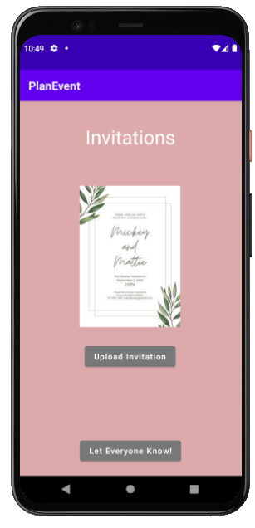
התחילו לתכנן את האירוע שלכם בקלות
כדי ששום דבר לא יתפספס, נהלו את המטלות שלכם ברשימה מסודרת וכך תעקבו אחרי המטלות שבוצעו וכאלה שעוד נשארו
בחרו לכם את ספקי האירוע שלכם ושמרו את פרטי ההתקשרות איתם
?
אם תרצו, תוכלו לשתף את תוכנית האירוע שלכם עם חבר נוסף שיעזור לכם לתכנן גם הוא!
אז אחרי שתכננתם הכל, נשאר רק לספר לכולם...

Slide 5
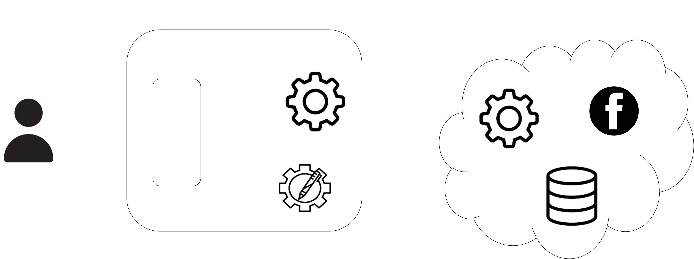
אז איך זה עובד?
User
האפליקציה ממומשת באמצעות Java בצד השרת והלקוח.
צד הלקוח פותח באמצעות Android Studio וצד השרת על גבי intellij.
המידע נשמר ומנוהל בבסיס הנתונים MySQL.

Slide 6
אז איך אנחנו לעומת המתחרים?
 | Thevent | iPlan | מאורסים מאורסות | PlanEvent
ניהול מספר אירועים במקביל | ✔ | ✔ | ❌ | ✔
שיתוף ניהול אירוע | ❌ | ❌ | ❌ | ✔
סידור שולחנות | ✔ | ✔ | ❌ | ✔
סידור שולחנות אוטומטי | ❌ | ❌ | ❌ | ✔
ניהול רשימת מוזמנים | ✔ | ✔ | ✔ | ✔
חלוקת מוזמנים ע"י קטגוריות | ❌ | ✔ | ✔ | ✔
שליחת הזמנות אישיות | ❌ | ✔ | ❌ | ✔
הצעת ספקים | ✔ | ✔ | ✔ | ✔
ניהול תקציב | ✔ | ❌ | ✔ | ✔
To-Do List | ❌ | ✔ | ✔ | ✔
קבלת מתנה באשראי | ❌ | ✔ | ❌ | ❌

Slide 7
מאיפה הגיע הרעיון?
הרעיון נולד מכך שאחד מחברי הצוות מתחתן בקרוב ולאחר חיפושים לכלי שיעזור לזוג לנהל את האירוע בקלות, אינם מצאו כלי שמאחד את כל הפיצ'רים אשר דרושים לניהול אירוע מורכב שכזה...
מעבך לכך, בפן המקצועי של הפרויקט,
רצינו לנצל את ההזדמנות כדי ללמוד טכנולוגיות חדשות ועל כן בחרנו לפתח את הפרויקט כאפליקציית מובייל.
בנוסף, בחירתנו באפליקציית מובייל נבעה מכך שכיום רוב האנשים נגישים יותר לטלפון הנייד שלהם מאשר למחשב האישי ובעקבות כך שירות PlanEvent יהיה נגיש יותר במובייל.

Slide 8
תודה על ההקשבה ושנפגש רק בשמחות!

